Slide 1
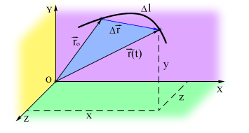
Кинематика

Slide 2
Основные понятия
Механическое движение –изменение положения тела в пространстве с течением времени относительно других тел
Система отсчета включает тело отсчета, систему координат и часы
Материальная точка – тело, размерами которого можно пренебречь в условиях данной задачи. (тело намного меньше по сравнению с расстояниями, которое оно проходит.

Slide 3
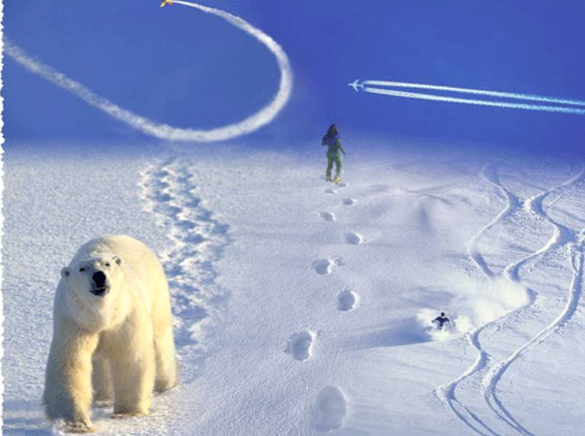
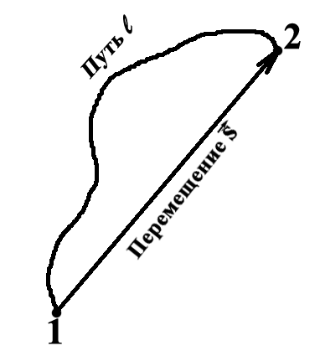
Основные понятия
Траектория – линия, вдоль которой движется тело.
Путь – длина траектории.
Перемещение – направленный отрезок, соединяющий начальное и конечное положение тела..

Slide 4
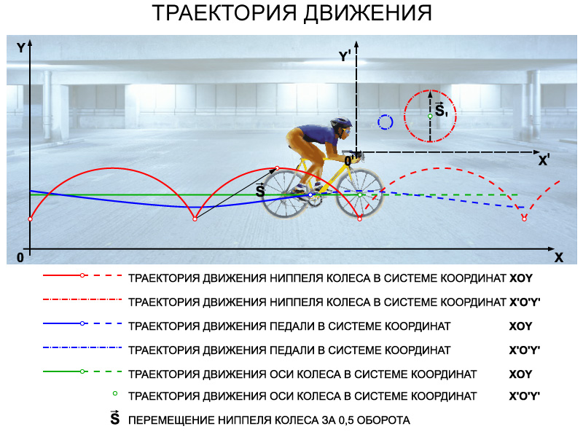
Основные понятия
Относительность движения заключается в том, что необходимо указывать, относительно какого тела рассматриваются путь, перемещение, траектория, скорость.

Slide 5
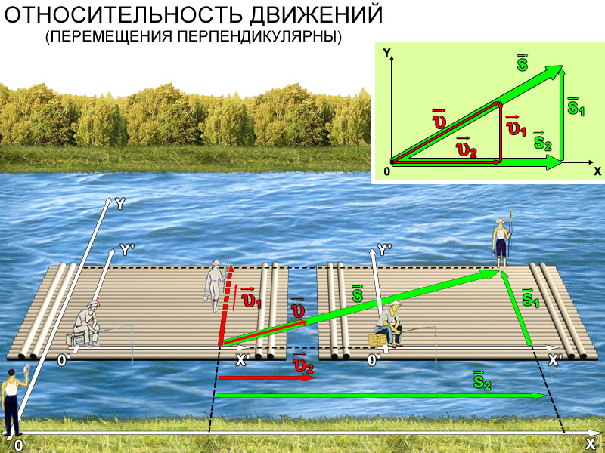

Slide 6
Равномерное движение
Движение, когда за любые равные промежутки времени тело совершает одинаковые перемещения. Это движение с постоянной скоростью.
Скорость –векторная физическая величина, равная отношению пути ко времени, за которое этот путь пройден.
х = х₀+V_{х}t - уравнение координаты тела при равномерном движении.

Slide 7
Равномерное движение
(1) – тело движется в сторону выбранной оси
(2) - тело движется в противоположную сторону

Slide 8

Равномерное движение
Площадь фигуры, заштрихованная под графиком скорости численно равна перемещению за время t
Это правило применимо и для равноускоренного движения

Slide 9
Неравномерное движение
Средняя скорость
Мгновенная скорость
Физический смысл производной: Производная перемещения (координаты) – есть скорость.
S´=V,
Производная скорости – есть ускорение.
V´=a

Slide 10
Равноускоренное движение
Движение, когда за любые равные промежутки времени скорость тела изменяется одинаково. Это движение с постоянным ускорением.
Ускорение – векторная физическая величина, равная отношению изменения скорости к промежутку времени, за которое это изменение произошло.

Slide 11
Равноускоренное движение
х = х₀+V_{х}t+ - уравнение координаты тела при равноускоренном движении.
Перемещение при равноускоренном движении:
Если V₀=0 и за первую секунду тело проходит путь S₁, то S₁: S₂: S₃= 1:3:5 …

Slide 12
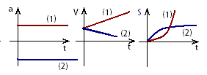
Равноускоренное движение
(1) – тело набирает скорость,
(2) - тело тормозит.

Slide 13
Сравните:
Равномерное движение:
Равноускоренное движение:

Slide 14
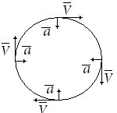
Движение по окружности с постоянной по модулю скоростью
скорость направлена по касательной, ускорение – к центру окружности
Т- период (время одного полного оборота)
- частота (количество оборотов в единицу времени)

Slide 15
Движение по окружности с постоянной по модулю скоростью
Длина окружности
Скорость при движении по окружности
- угловая скорость, показывает, на какой угол поворачивается тело за 1с.

Slide 16
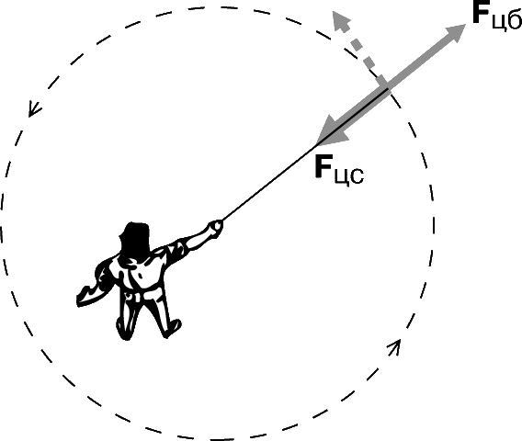

Движение по окружности с постоянной по модулю скоростью
Ускорение
$a=ω^{2}R$

Slide 17
